Slide 1
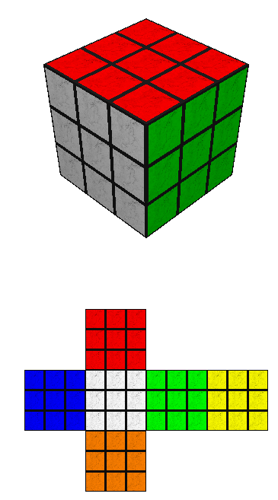
N4 - Cubo de Rubik
CG
Professor: Dalton Solano dos Reis
Equipe 6: Roberto Weege Jr
Thiago Alberto Buzzi

Slide 2
Cubo de Rubik
O que foi desenvolvido?
Foi desenvolvida uma representação gráfica do cubo de Rubik (3x3) que:
Exibe o cubo em seu formato natural (3D);
Exibe o mapa do cubo aberto (2D);
Permite que o usuário movimente as faces do cubo por input de teclado;
Permite que o usuário ligue e desligue a textura das faces do cubo;
Permite que o usuário ligue e desligue a iluminação do cubo 3D;
Permite que o usuário solicite a randomização do cubo;
Permite que o usuário solicite a resolução do cubo;
Permite que o usuário rotacione o cubo 3D por input de mouse.
Anima o cubo 3D caso não ocorra interação a mais de 20 segundos.

Slide 3
Cubo de Rubik
Demonstração

Slide 4
Cubo de Rubik
Cubo Gráfico X Cubo Lógico
Existem duas instâncias de Cubo. Uma lógica e outra gráfica.
O cubo lógico (implementação realizada para a disciplina de robótica) é responsável por analisar o estado do cubo e sugerir quais são as movimentações necessárias para resolver o cubo.
O algoritmo de resolução não é o mais eficiente, e sim um algoritmo comum de resolução. Não se aplica IA.
O cubo gráfico possui como atributo um cubo lógico.
Toda movimentação que tem o intuito de embaralhar o cubo, quando concluída, é realizada também no cubo lógico.
Quando é requisitada a resolução do cubo, o cubo lógico é resolvido e então os movimentos realizados no cubo lógico são repassadas ao cubo gráfico.

Slide 5
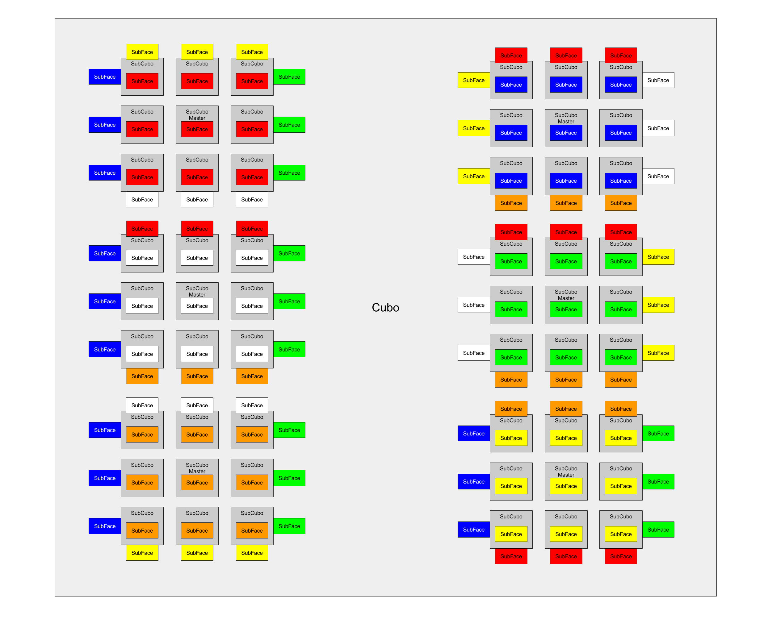
Cubo de Rubik
Modelagem do Cubo 3D
Grafo de Cena

Slide 6
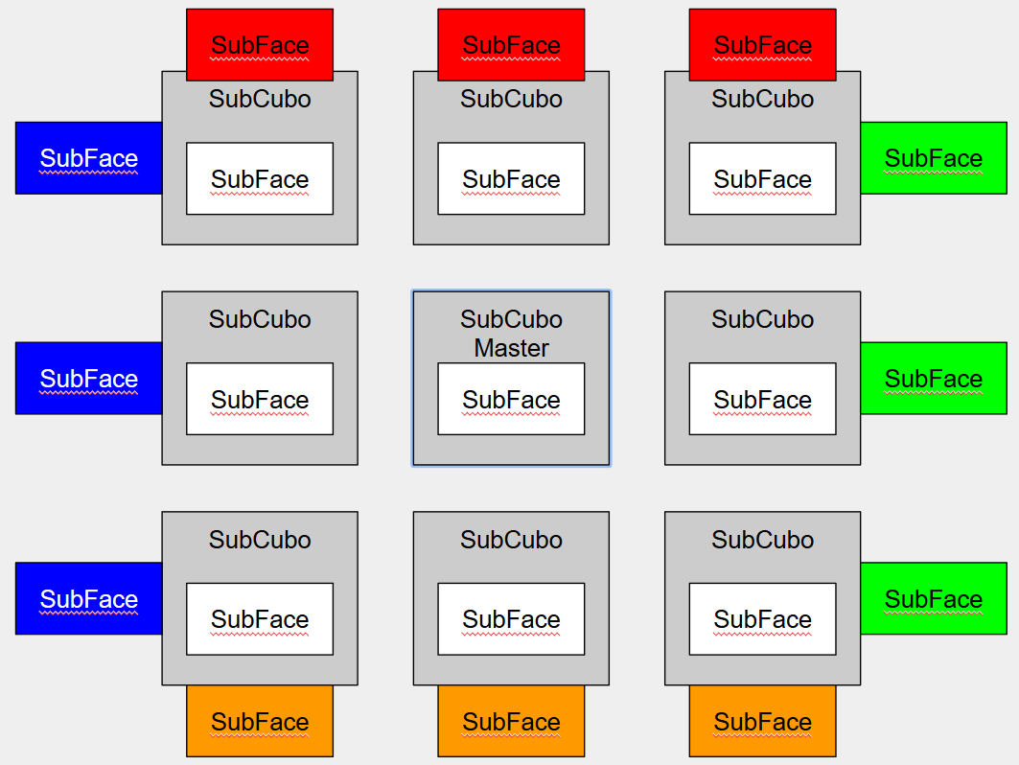
Cubo de Rubik
Modelagem do Cubo 3D
Grafo de Cena

Slide 7
Cubo de Rubik
Modelagem do Cubo 3D
Grafo de Cena
O grafo é composto de:
- 1 Cube;
- 6 SubCubeMaster;
- 20 SubCube;
- 54 SubFace.

Slide 8
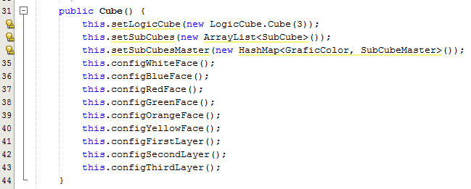
Cubo de Rubik
Setup do Cubo

Slide 9
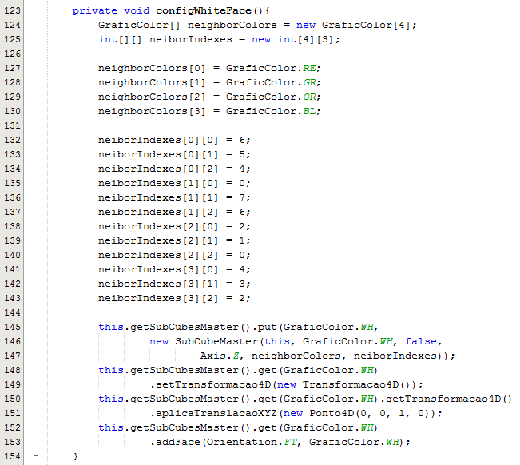
Cubo de Rubik
Setup do Cubo

Slide 10
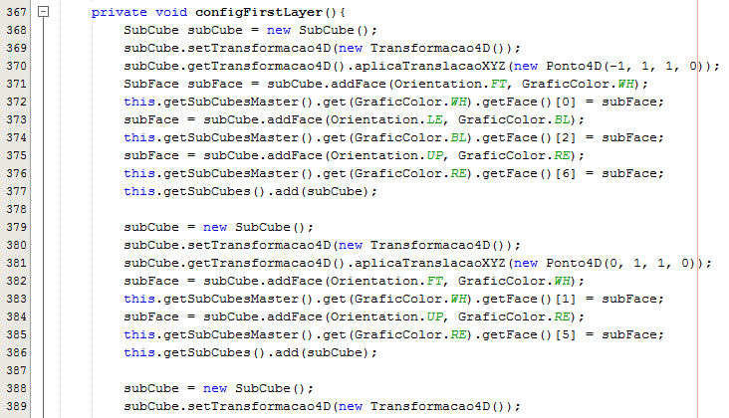
Cubo de Rubik
Setup do Cubo

Slide 11
Cubo de Rubik
Desenho do Cubo 3D
O desenho do cubo 3D segue a lógica:
Cubo desenha SubCubeMasters sem animação pendente;
SubCubeMaster empilha transformação;
SubCubeMaster se desenha;
SubCubeMaster desenha sua face;
Face empilha transformação;
Face se desenha;
Face desempilha transformação;
SubCubeMaster desempilha transformação;

Slide 12
Cubo de Rubik
Desenho do Cubo 3D
Cubo desenha SubCubeMasters com animação pendente;
SubCubeMaster aplica mais uma fase de animação;
SubCubeMaster empilha transformação;
SubCubeMaster se desenha;
SubCubeMaster desenha sua face;
Face empilha transformação;
Face se desenha;
Face desempilha transformação;
SubCubeMaster desempilha transformação;

Slide 13
Cubo de Rubik
Desenho do Cubo 3D
Cubo desenha SubCubes;
SubCube empilha transformação;
SubCube se desenha;
SubCube desenha suas faces;
Face empilha transformação;
Face se desenha;
Face desempilha transformação;
SubCube desempilha transformação;

Slide 14
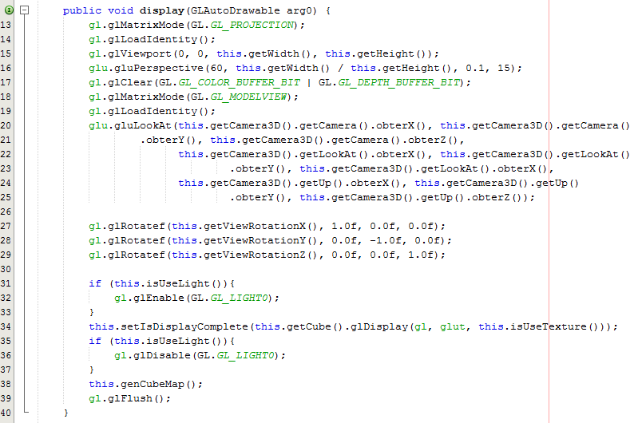
Cubo de Rubik
Desenho do Cubo 3D

Slide 15
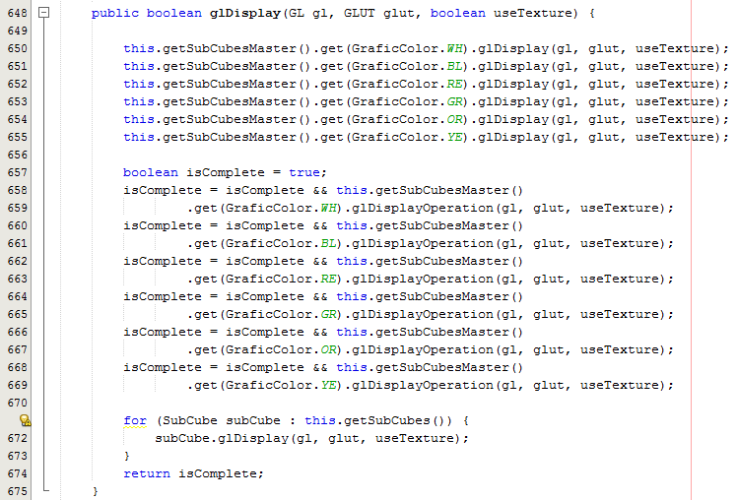
Cubo de Rubik
Desenho do Cubo 3D - Cube

Slide 16
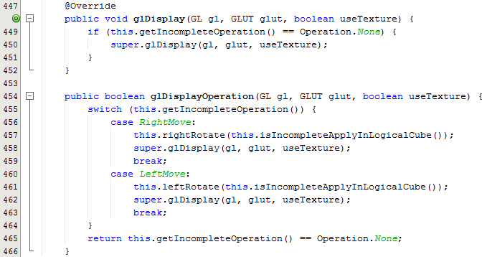
Cubo de Rubik
Desenho do Cubo 3D - SubCubeMaster

Slide 17
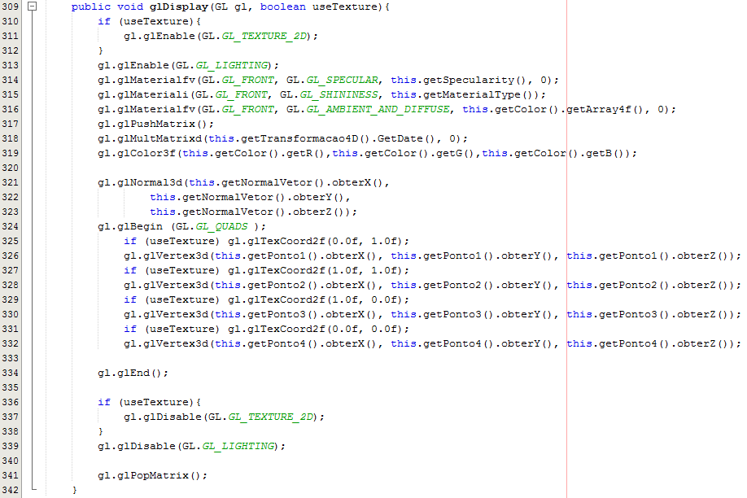
Cubo de Rubik
Desenho do Cubo 3D - SubFace

Slide 18
Cubo de Rubik
Desenho do Cubo 2D
O desenho do cubo 2D segue a lógica:
Cubo empilha deslocamento do mapa do SubCubeMaster
Cubo desenha mapa de SubCubeMaster;
SubCubeMaster desenha as molduras das faces considerando a translação;
SubCubeMaster desenha as faces considerando a translação;
Cubo desempilha deslocamento do mapa do SubCubeMaster;

Slide 19
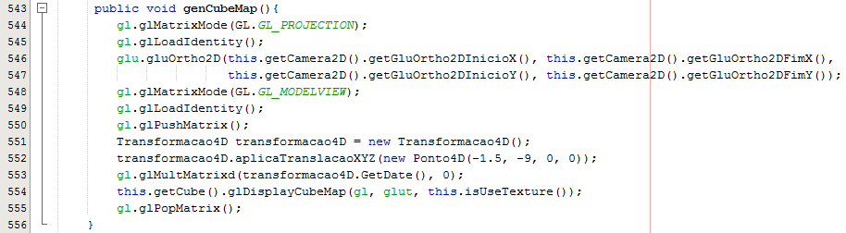
Cubo de Rubik
Desenho do Cubo 2D

Slide 20
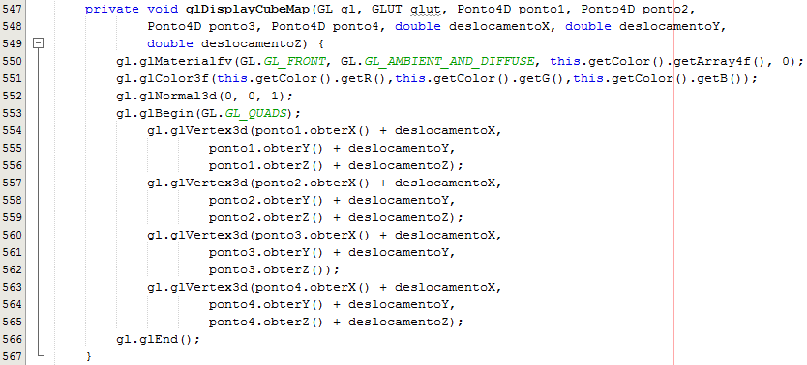
Cubo de Rubik
Desenho do Cubo 2D - SubCube

Slide 21
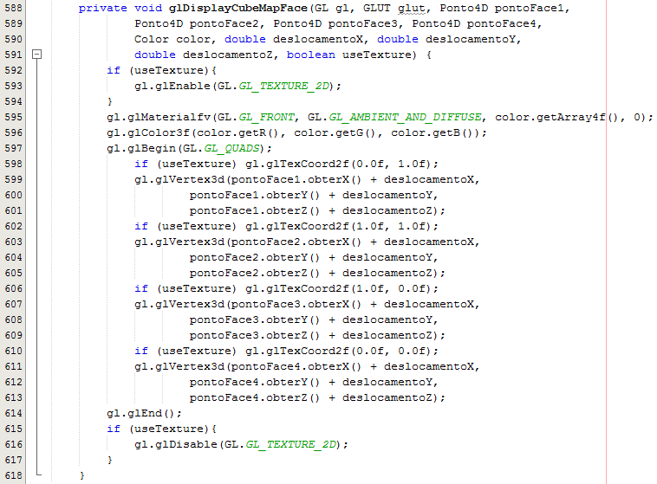
Cubo de Rubik
Desenho do Cubo 2D - SubFace

Slide 22
Cubo de Rubik
CubeAnimator
O programa roda em duas threads, uma para controlar o frame e os inputs do usuário e uma para aplicar os movimentos na face do cubo. Esta última é o CubeAnimator.
O Frame não realiza as movimentações solicitadas pelo usuário, e sim insere as movimentações em uma fila para o CubeAnimator executá-las.

Slide 23
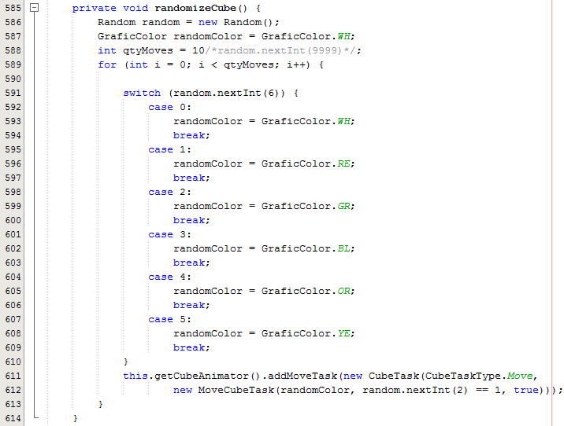
Cubo de Rubik
CubeAnimator - Tarefa de randomização

Slide 24
Cubo de Rubik
CubeAnimator - Tarefa de solução

Slide 25
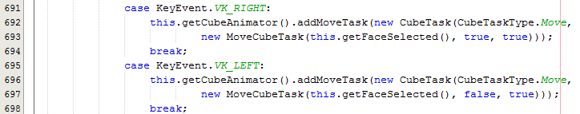
Cubo de Rubik
CubeAnimator - Tarefa de movimento

Slide 26
Cubo de Rubik
CubeAnimator
O CubeAnimator executa as ações abaixo repetidamente até a aplicação se encerrar:
- Se existe algo na fila de tarefas:
- Se a tarefa for de movimentação:
- Solicita a movimentação;
- Inicia a visualização;
- Se a tarefa for de solução:
- Obtém a solução e para cada movimento necessário:
- Solicita a movimentação;
- Inicia a visualização

Slide 27
Cubo de Rubik
CubeAnimator
- Se não existe algo na fila de tarefas e a última atualização de tela foi a mais de 20 segundos:
- Inicia a animação até ocorrer uma interação do usuário.
Esta estratégia mantém a thread que captura o input do usuário sempre livre, permitindo que o usuário rotacione o cubo e ative ou desative textura e iluminação enquanto o cubo está sendo animado.

Slide 28
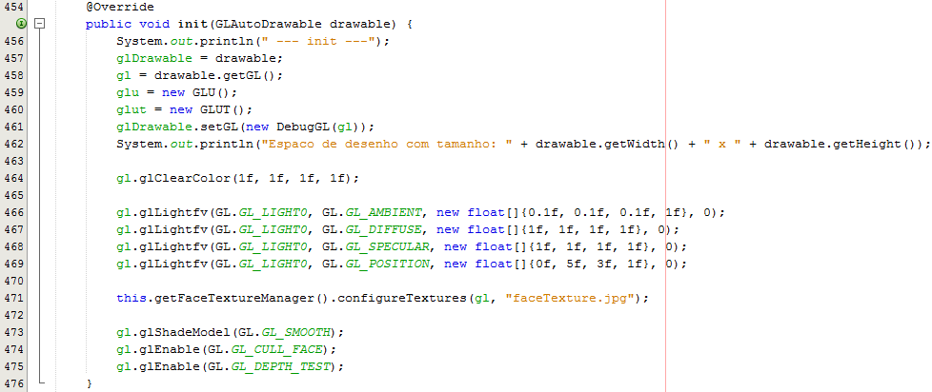
Cubo de Rubik
Textura
Está sendo utilizada uma textura para as faces do cubo.
A textura é carregada no método init, pois ocorre somente uma vez.

Slide 29
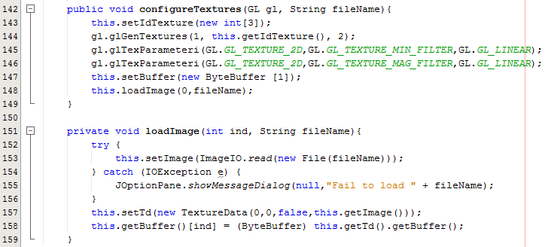
Cubo de Rubik
Textura

Slide 30

Cubo de Rubik
Textura
No método display a textura é carregada e nos métodos de exibição da subface a textura é ativada ou não conforme o parâmetro de utilização de textura.

Slide 31

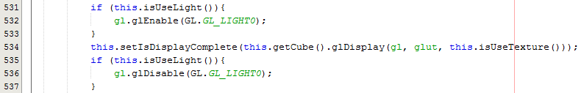
Cubo de Rubik
Iluminação
Está sendo utilizado um ponto de iluminação, configurada no método init:
Esta iluminação é ativada ou desativada, de acordo com o parâmetro de utilização de iluminação:

Slide 32
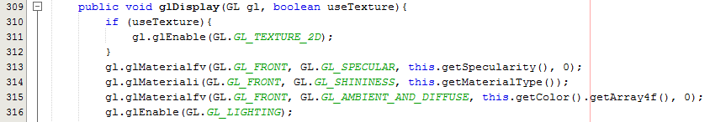
Cubo de Rubik
Iluminação
As configurações de reflexão das faces e cubos ocorrem nos métodos de desenho destes objetos.

Slide 33
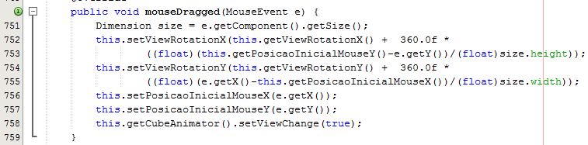
Cubo de Rubik
Rotação do Cubo 3D
Está sendo utilizado um fator de rotação para o eixo X e um para o eixo Y, esses valores são alterados com a animação realizada pelo CubeAnimator ou por drag de mouse.

Slide 34
Cubo de Rubik
Rotação do Cubo 3D
As rotações são aplicadas no método display.

Slide 35
Cubo de Rubik
Próximos passos (Cubo Gráfico)
Adicionar movimento de faces por input de mouse;
Adicionar tratativa de dinamização do tempo da animação da rotação da faces; (Computadores com capacidades diferentes movimentam as faces em tempos diferentes)
Adicionar input de posição de cubo via imagem.

Slide 36
Cubo de Rubik
Muito Obrigado!

